Slide 1
ПОНЯТТЯ ЯК ФОРМА МИСЛЕННЯ
1. Логічні прийоми утворення понять.
2. Поняття і слово.
3. Зміст і обсяг поняття. Види понять.
4. Зміст поняття і склад злочину.
5. Відношення між поняттями.
6. Операції з поняттями.

Slide 2
Поняття
Поняття - форма мислення, яка відтворює предмети і явища в їхніх істотних ознаках
Ознака предмета – те, чим предмети схожі або відрізняються
У процесі утворення понять користуються такими логічними способами, як порівняння, аналіз, синтез, абстрагування, повідомлення.

Slide 3
Логічні прийоми утворення понять
Порівняння
Аналіз
Синтез
Абстрагування
Узагальнення

Slide 4
Поняття і слово
Поняття
категорія мислення
Слово
категорія мови
Поняття не може існувати інакше, як втілившись у слові
Поняття може бути виражене одним словом (наприклад, держава) або сполученням слів (державне право)
Слово – матеріальна оболонка поняття
Слово виражає й закріплює певне поняття
Одне й те ж слово може виражати не одне, а кілька понять і, отже, мати не одне, а кілька значень

Slide 5
У науці користуються не просто словами, а термінами.
Термін – це слово, яке має чітко визначене значення.

Slide 6
Зміст і обсяг поняття
Зміст поняття – це сукупність існуючих ознак предметів, відображених у понятті.
Зміст поняття становлять ознаки, які відтворюють якість предмета і відрізняють його від інших схожих предметів.
Обсяг поняття – сукупність предметів або явищ, мислимих у понятті.
Обсяг поняття становить коло предметів, на котрі поширюється дане поняття.
Замість терміну «обсяг понять» в логіці вживають «клас», «множина», «підклас».

Slide 7
Логічний закон зворотного відношення між обсягом і змістом поняття
зі збільшенням змісту поняття зменшується його обсяг і зі збільшенням обсягу поняття зменшується його зміст.

Slide 8
Поняття діляться
за змістом
За обсягом
конкретні й абстрактні,
позитивні й негативні,
співвідносні й безспіввідносні
Одиничні
Загальні (реєструючі і нереєструючі)
нульові

Slide 9
Поняття діляться на:
Позитивні
відображають наявність у предмета або явища певних ознак
Негативні
у яких йдеться про відсутність у предмета ознак, котрі складають позитивні поняття

Slide 10
Зміст поняття і склад злочину
У кримінальному праві поряд з терміном "зміст поняття" існує специфічне поняття "склад злочину". Коли йдеться про той чи інший конкретний злочин, наприклад, про крадіжку, вбивство, спекуляцію і т. ін., то говорять не про зміст поняття "крадіжка" чи "вбивство", а про склад злочину, крадіжки, вбивства тощо. Кожен склад злочину є юридичне поняття про певний суспільно небезпечний вчинок.
Під складом злочину розуміється сукупність суб'єктивних ознак, за наявності котрих суспільно небезпечна дія визначається злочином за кримінальним законом.

Slide 11
З логічного боку склад злочину – це зміст поняття, який відображає конкретний злочин. І склад злочину, і зміст поняття утворюють одні й ті ж ознаки певної суспільно небезпечної дії. Наприклад, зміст поняття "грабіж" становлять такі ознаки: 1) відкрита 2) крадіжка 3) особистого майна громадян. Ці ж ознаки утворюють і склад злочину пограбування.
Склад злочину – це і юридична, і логічна основа для відмежування одних злочинів від інших. Наприклад, склад злочину крадіжки дає змогу відрізнити крадіжку від усіх близьких до крадіжки злочинів, таких як пограбування, розбій, шантаж, шахрайство тощо.

Slide 12
Кваліфікація злочину
Кваліфікація злочину – це юридична оцінка конкретної суспільно небезпечної дії, відповідь на запитання про те, який злочин здійснено у даному випадку. Кваліфікацією називається з'ясування відповідності розглядуваної дії (недіяльності) складу певного злочину, передбачуваного кримінальним законом. Для того, щоб кваліфікувати злочин, необхідно правильно визначити наявні ознаки скоєного і знати ознаки того складу злочину, котрий у ньому вбачається.
У логічному відношенні кваліфікація злочину є співвіднесення окремої суспільно небезпечної дії (бездіяльності) до певного "свого класу" (сукупності) предметів, застосування до скоєного одного з кримінально-правових понять (статті закону), передбачених законом.
Кваліфікація злочину – одне з основних завдань правосуддя. Інтереси дотримання законності вимагають, щоб кожна суспільно небезпечна дія була кваліфікована за тією статтею кримінального закону, котра передбачає вчинене, або за якоюсь іншою. Із логічної точки зору ця вимога полягає в тому, щоб до кожної суспільно небезпечної дії застосовувалися тільки ті поняття, ознаками якої воно наділене. Відхід від цієї вимоги призводить до помилок: судової помилки за конкретним змістом і логічної помилки за формальною (структурною) правильністю.

Slide 13
Відношення між поняттями
Порівнянні поняття
Непорівнянні поняття
Сумісні
Відношення тотожності
Підпорядкування
Перехрещення
Несумісні
Відношення супідрядності
Суперечності
Протилежності

Slide 14
Відношення тотожності
Тотожними називаються поняття, що відображають один і той же предмет.

Slide 15
Відношення підпорядкування
Відношення підпорядкування існує між такими поняттями, одне з яких входить як частина в обсяг другого.
Поняття з більшим обсягом називається підпорядковуючим, а поняття з меншим обсягом – підпорядкованим.

Slide 16
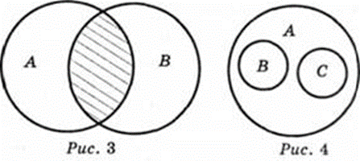
Відношення перехрещення
Перехресними називаються поняття, обсяг яких тільки частково входить один в одного.

Slide 17
Відношення супідрядності
Відношення супідрядності існує між поняттями, які однаково входять до одного й того ж роду.
Такі поняття називаються супідрядними.

Slide 18
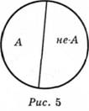
Відношення суперечності
Відношення суперечності існує між такими двома поняттями, одне з яких має певні ознаки, а друге – ці ж ознаки заперечує, не стверджуючи якихось нових. Такі поняття називаються суперечливими.

Slide 19
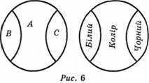
Відношення протилежності (супротивності)
існує між двома поняттями, із котрих одне заперечує друге при допомозі утвердження нових ознак, несумісних із ознаками заперечуваного поняття.

Slide 20
Операції з поняттями
Операції з поняттями – це такі логічні дії, унаслідок яких утворюються нові поняття.
Визначення понять
обмеження і узагальнення
додавання (складання)
множення
віднімання (заперечення)
поділ понять

Slide 21
Визначення поняття
Визначення – це логічна операція, за допомогою якої розкривається зміст поняття, тобто робиться перелік ознак, які в ньому мисляться, або з’ясовується значення певного терміну.
Денотат – предмет чи множина предметів, які позначають відповідним ім'ям.
Реальне визначення – визначення, що розкриває істотні та загальні ознаки визначуваного поняття.
Номінальне визначення – визначення, завдяки якому з'ясовується ім'я, яким позначають відповідне поняття.
Генетичне визначення – визначення, в якому безпосередньо характеризують не поняття, а предмети, які в ньому мисляться, шляхом вказівки на спосіб їх виникнення, утворення чи побудови.

Slide 22
Правила визначення понять:
1. Права і ліва частини визначення повинні бути співмірними, обсяг правої частини повинен бути рівним обсягу лівої. Порушення правила співмірності визначення спричиняє помилки надто широкого і надто вузького визначення.
2. Визначення не повинно містити в собі "кола", зокрема тавтології.
3. Визначення має бути ясним за змістом, тобто не містити в собі двозначності чи полізначності. Наприклад, коли вдаються до образних, художніх засобів замість теоретичних.
4. Визначення повинно бути стверджувальним.

Slide 23
Правила визначення понять:
1. Права і ліва частини визначення повинні бути співмірними, обсяг правої частини повинен бути рівним обсягу лівої. Порушення правила співмірності визначення спричиняє помилки надто широкого і надто вузького визначення.
2. Визначення не повинно містити в собі "кола", зокрема тавтології.
3. Визначення має бути ясним за змістом, тобто не містити в собі двозначності чи полізначності. Наприклад, коли вдаються до образних, художніх засобів замість теоретичних.
4. Визначення повинно бути стверджувальним.

Slide 24
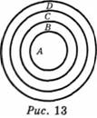
Обмеження і узагальнення понять

Slide 25
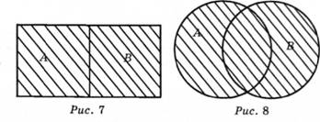
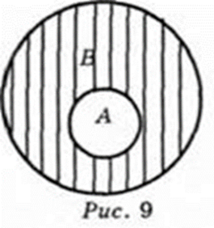
Додавання (складання) понять

Slide 26
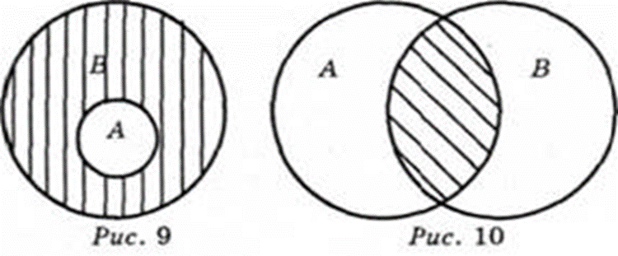
Операція множення понять

Slide 27
Операція віднімання (заперечення) поняття

Slide 28
Операція поділу понять
Поділ за видотвірною ознакою
Дихотомічний поділ
Основа (принцип) поділу поняття

Slide 29
Правила поділу понять
1. Поділ понять повинен здійснюватися за однією основою. Порушення цього правила приводить до помилки – "підміна основи поділу". Н-д, "спосіб виробництва": рабоваласницький, феодальний, капіталістичний, азійський.
2. Поділ повинен бути співмірним, тобто сума обсягів членів поділу має дорівнювати обсягові поділюваного поняття. При порушенні цього правила можуть виникнути такі помилки.
А) "надто вузький поділ", або "неповний поділ". Коли сума обсягів членів поділу не повністю вичерпує обсяг поділюваного поняття. Н-д, "є такі види темпераменту: флегматичний, сангвіністичний меланхолічний". Пропущено "холеричний" темперамент.
Б) "надто широкий поділ", або "поділ із зайвим членом поділу". Коли поряд із дійсними членами поділу називають поняття, які не належать до обсягу поділюваного поняття або належать частково. Н-д, "Є такі континенти: Австралія, Північна Америка, Південна Америка, Антарктида, Африка, Гренландія, Євразія".
3. Члени поділу повинні виключати один одного, тобто не мати спільних елементів. Порушення цього правила призводить до помилки "підміна основи поділу".
4. Поділ повинен бути безперервним (поступовим), тобто члени поділу мають наближатися до понять одного порядку загальності. Кожен член поділу повинен бути найближчим видом поділюваного поняття. Порушення цього правила призводить до помилки "стрибок у поділі". Н-д, "до мистецтва належать такі види: музика, архітектура, скульптура, пісня". Пісня є різновидом музичного мистецтва.

